Slide 1
Projet McBIM
Scénarii d’utilisation de la matière communicante
Consortium McBIM
24/01/2018

Slide 2
Détails de la présentation
Présentation du Building Information Modelling
Présentation des scénarii
Quelles entreprises possibles?

Slide 3
Présentation du BIM

Slide 4
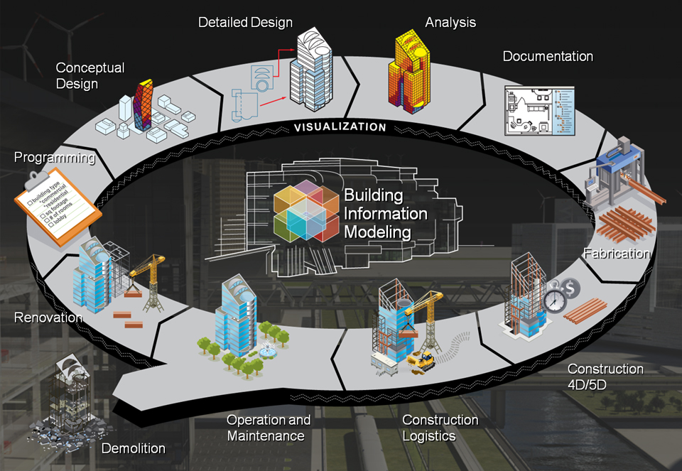
Le processus de construction …
Phase du cycle de vie

Slide 5
… supporté par un système informatique
App 1
App 2
Base de données
Objet d’études
Objet d’études
App n
Phase du cycle de vie

Slide 6
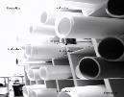
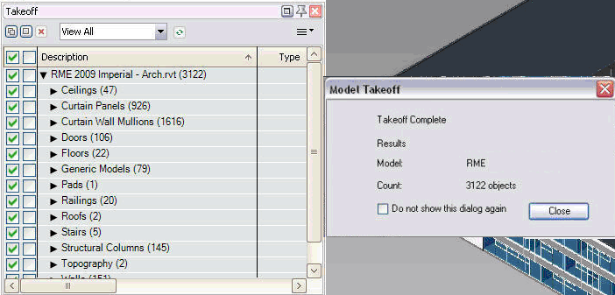
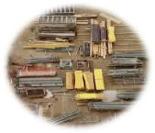
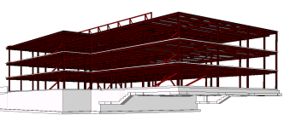
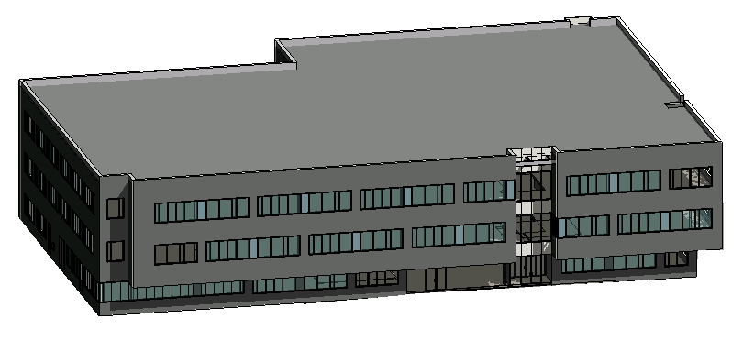
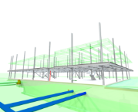
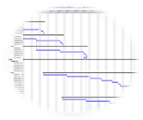
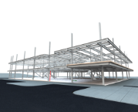
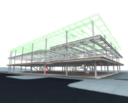
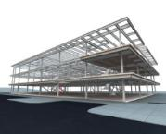
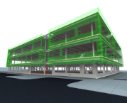
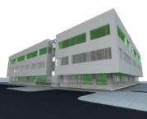
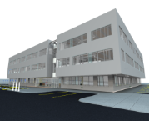
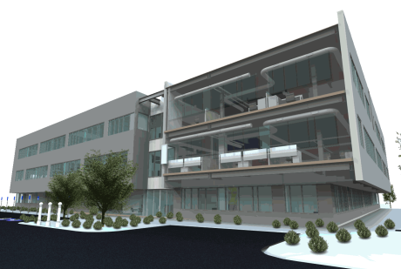
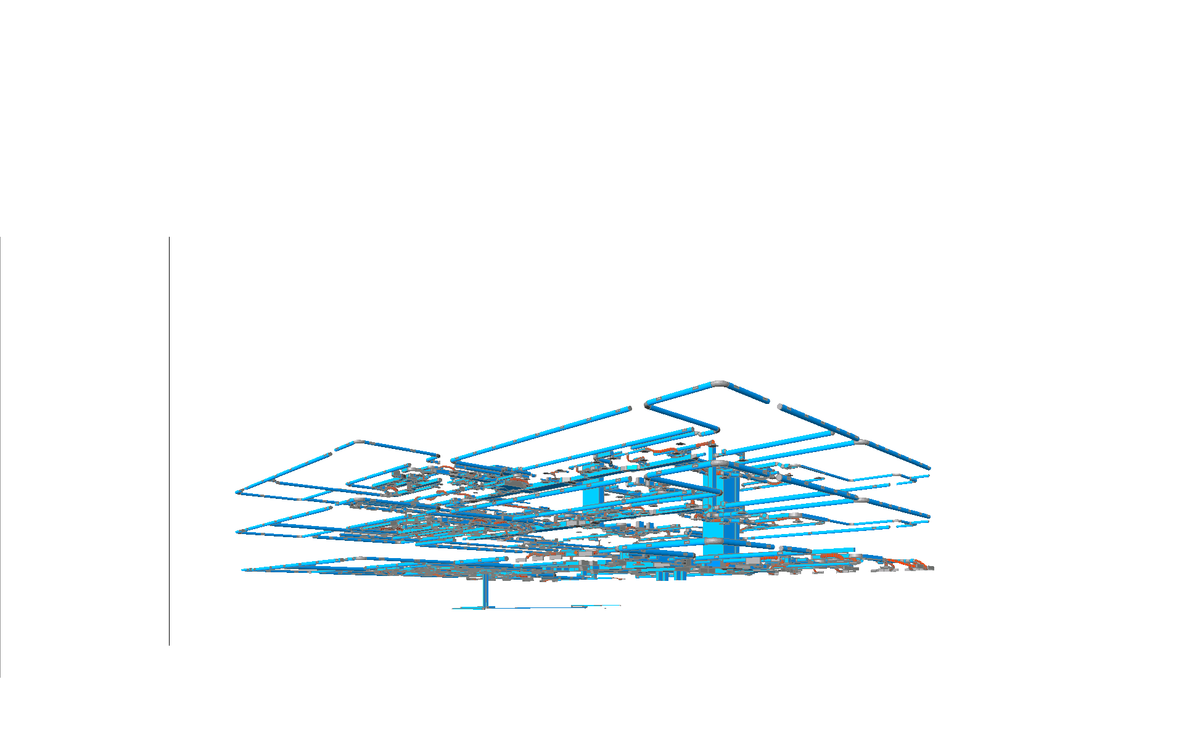
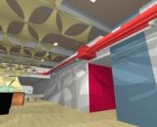

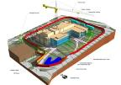
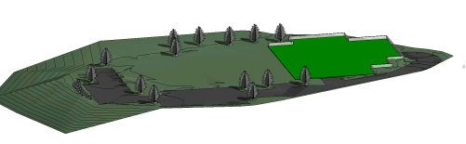
Méthode de travail BIM (issu doc. Autodesk)
Structure
Documents de construction
Métrés
Estimation
Architecture
Modèle BIM pluridisciplinaire
Phasage 4D
Programmation
MEP
VRD
Visualisation de la construction
Détection et coordination des interférences
ERP / SCM / O & M
Notes:
12
Construction
4/17/2010 5:51 PM

Slide 7
Définition
BIM : Building Information Modeling ou Building Information Model
  Modeling :« Modeling technology and associated set of processes to produce, communicate and analyse building models, characterized by building components » (Campbell, 2006) METHODOLOGIE
  Model : modèle de l’information unique du bâtiment, représentation virtuelle de l’ouvrage sous la forme d’une base de données riche, orientée objet, intelligente et paramétrique, depuis laquelle des vues appropriées aux besoins de divers utilisateurs peuvent être extraites et analysées pour produire des synthèses et proposer des améliorations de la conception de l’ouvrage. » (Eastman, 2008) TECHNOLOGIE
  Gestion des informations architecturales pour l’AEC (Architecture Engineering Construction). Le plus souvent BIM=maquette numérique pour la construction.
Apparition du BIM : 1975, Phil BERNSTEIN/ Premier logiciel BIM : ArchiCAD, 1987

Slide 8
Avantages du BIM
De nombreux avantages. Parmi les cités:
  Amélioration de l’efficience énergétique et de la durabilité, résilience des bâtiments,
  Intégration de la conception et de la planification de la construction (construction planning);
  Réactions plus rapides aux imprévus de conception ou sur site.
  Outil de vérification en le couplant avec des technologies supplémentaires (RFID, numérisation laser,…),
  Automatisation de la génération de plans (prises en compte de nombreuses conventions schématiques)
Similitude/PLM Industrie Mécanique

Slide 9
Différents Modèles du BIM
Modèles 2D
Modèles 3D
  Une attention importante est accordée à la modélisation 3D d’objets pour la construction.
  La conception paramétrique est un champ d’actions.
  La prise en compte de règles comportementales dans les modèles est aussi importante (contrôle du voisinage et identification de problèmes =>modification de caractéristiques de l’objet).
  Importance des connexions entre éléments architecturaux

Slide 10
Modèles du BIM
Modèles 4D :Prise en compte du temps + espaces. Avantages:
  Communication entre partenaires,
  Entrée pour les parties prenantes,
  Logistique des sites,
  Coordination entre métiers,
  Comparaison entre planning initial & avancements réels.
Outils 4D
  Manuel,
  4D avec des outils de BIM,
  Export 3D vers outils 4D spécifiques.
Modèles 5D
  Prise en compte des coûts (Cost-estimated model)
Modèles 6D
  Prise en compte de la gestion du cycle de vie du bâtiment (Life-Cycle Management)

Slide 11
Normes pour le BIM
Normes AEC :
  IFC (Industry Foundation Class), CIS/2, AP225 & AP241
  IFC très largement utilisée = norme regroupe un ensemble d’objets standards pour l’AEC. IFC inclut de nombreux éléments (géométrie, relations,…) ainsi que des vues différentes (design, construction, management).
D’autres initiatives: OGC, gbXML, aecXML, IFCXML, BLIS-XML

Slide 12
Scénarii McBIM

Slide 13
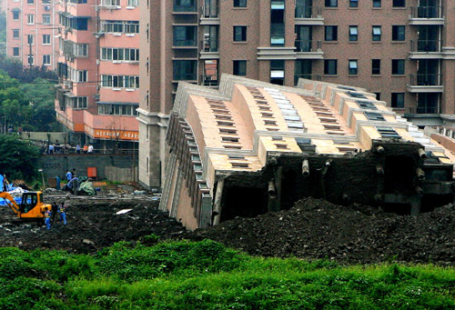
Suivi de chantier
Scénario 1 : « Fondations »
  Les fondations sont coulées sur le chantier
  Le montage des préfabriqués commence, car la dureté des fondations autorise le montage des n premiers niveaux.
  Le montage se passe vite, on monte tout le bâtiment en un temps record!
  Cependant, Le béton n’est pas encore assez dur pour accepter le reste de la charge.
  Conclusions : on arrête le chantier…..
  Si on avait eu en dynamique les informations de la courbe d’évolution de la dureté et du séchage, on aurait pu planifier les activités du chantier différemment en fonction du PIC (plan d’installation du chantier et du micro-zoning), en travaillant en « horizontal » et moins en « vertical ».
  Micro-zoning: définition de plusieurs zones sur le chantier.

Slide 14
Suivi de chantier
Scénario 2 : « Suivi de chantier instrumenté »
  Les préfabriqués arrivent sur le chantier, dans l’ordre défini par la séquence de montage établie au niveau du LPS initial.
  Une indisponibilité d’une quelconque ressource (grue en panne, grutier malade, …) produit un retard de placement d’un préfabriqué.
  L’information n’est pas remontée à temps au gestionnaire du chantier.
  Conclusions : Les appros continuent, le chantier devient de plus en plus encombré … Murphy!
  Si on avait eu en dynamique les informations remontées dans le BIM, le responsable aurait pu recalculer un chemin critique et générer un nouveau planning d’approvisionnement et de levage sur le chantier.
  LPS: Last Planner System, programme directeur de production du chantier.

Slide 15
Suivi de chantier
Scénario 3 : « Erreur de montage et traçabilité »
  Deux préfabriqués (poutres par exemple) arrivent sur le chantier mais ont des formes extrêmement proches (une des deux a un élément géométrique de forme additionnel parce qu’il est support d’un composant spécifique).
  Le mauvais préfabriqué est monté au mauvais endroit suite à une erreur de lecture de plan 2D.
  On ne s’aperçoit pas tout de suite de l’erreur et on tente de monter le préfabriqué spécifique sur la mauvaise poutre.
  Conclusions: L’erreur devient évidente au moment du montage. On doit donc tout démonter … grosse perte de temps, d’argent, immobilisation inutile de la grue (goulot d’étranglement).
  Si on avait eu en dynamique les informations de validation du placement remontées dans le BIM, le responsable aurait été alerté et aurait pu redescendre les consignes adéquates sur le chantier, et prendre les dispositions nécessaires.

Slide 16
Maintenance
Scénario 4 : « Analyse de fatigue du bâtiment»
  Il s’agit d’un bâtiment de grande hauteur, soumis à des sollicitations alternées dues au vent, aux conditions climatiques.
  Le contrôle de l’état de santé du bâtiment est périodique (tous les n années).
  On ne s’aperçoit pas tout de suite des dégradations éventuelles sur la structure du bâtiment.
  Conclusions: ces dégradations peuvent provoquer des dommages importants, dégradations qui d’ailleurs auraient pu être limitées si elles avaient traitées très en amont.
  Si on avait eu en dynamique les informations de l’état de santé du bâti, on aurait pu prendre les mesures nécessaires tant à la maintenance qu’au maintien de la sécurité des personnes.

Slide 17
Maintenance
Scénario 5 : « Analyse énergétique du bâtiment»
  Il s’agit d’un bâtiment qui a été conçu afin de répondre théoriquement à la nouvelle RT2012.
  Les corps de métier se sont engagés sur leurs différents livrables, et les préfabriqués ont été produits en conséquence.
  Sur le chantier, les éléments ont été montés dans des conditions traditionnelles et en subissant les aléas couramment rencontrés.
  Aucune validation ni surveillance par rapport à cet objectif (RT 2012) n’a été faite lors de la phase chantier.
  Conclusions : en phase d’usage, les occupants se plaignent de consommer beaucoup d’énergie en chauffage. Une mesure des performances énergétiques est faite : le bâtiment ne répond pas à la RT2012 alors que ces composants sont garantis pour le permettre, donc des ponts thermiques ont été créés lors du montage.
  Si on avait eu en dynamique les informations montrant le respect des consignes des matériaux et du temps lors du montage, on aurait pu s’apercevoir que des malfaçons étaient survenues. Par ailleurs, en phase d’usage, l’instrumentation va permettre de contrôler si les lois de transfert thermique dans les parois sont bien celles qui avaient été calculées.

Slide 18
Entreprises potentielles

Slide 19
Entreprises potentielles
Quelles sont les entreprises qui pourraient nous fournir des cas d’études correspondant à nos scénarii?
  Rolland, Laurent?

